Slide 1
Объёмы
геометрических тел
Урок геометрии для 11 класса
Учитель: Чиркова Ольга Владимировна
2014 год.

Slide 2
Цели и задачи:
1. Повторить определения геометрических тел и названия их элементов.
2. Установить связь геометрических тел
с предметами окружающего мира.
3. Изучить формулы для вычисления объёмов геометрических тел.

Slide 3
Прямоугольный параллелепипед -
это прямая призма, основанием которой является прямоугольник.
грань
ребро
вершина

Slide 4


Штакетник, брус, кирпичи…

Slide 5
Объём прямоугольного параллелепипеда:
V = abc
V = SH
Задача:
Чтобы построить дачный домик потребуется 60 брусков размером 0,2 х 0,2 х 4 метра.
Сколько кубометров бруса для этого следует закупить ?

Slide 6
Куб –
прямоугольный параллелепипед,
у которого все измерения равны.
a
a
а

Slide 7
3
Объём куба:
V = a
Задача:
Измерения прямоугольного параллелепипеда 5см, 8см и 25см.
Найдите ребро
равновеликого ему куба.

Slide 8
Объём призмы:
V = SH
Дано:
в
с
а = 6 см
в = 5 см
с = 5 см
Н = 9 см
а
H
Найти:V

Slide 9
Пирамида
вершина
боковая грань
боковое ребро
основание

Slide 10
Пирамида -
это многогранник, который состоит
из плоского многоугольника –
основания пирамиды,
точки, не лежащей в плоскости основания, - вершины пирамиды
и всех отрезков, соединяющих вершину пирамиды с точками основания.

Slide 11
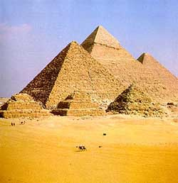
Первое из чудес света – египетские пирамиды
Самая высокая пирамида – пирамида фараона Хеопса.
Её высота почти 150 метров.

Slide 12
Объём пирамиды:
V = ⅓SH
Дано:
а = 6 см
h = 4 см
Н = 5 см
H
h
Найти:V
а

Slide 13
Конус Усечённый конус
вершина
малое основание
основания

Slide 14
Конус -
это геометрическое тело,
которое состоит из круга –
основания конуса,
точки, не лежащей в плоскости
этого круга, - вершины конуса
и всех отрезков, соединяющих вершину конуса с точками основания.

Slide 15







Найти конус и усечённый конус

Slide 16
Объём конуса:
V = ⅓SH
Дано:
π = 3,14
R = 10 см
Н = 20 см
H
Найти:V
R

Slide 17
цилиндр

Slide 18
Цилиндр -
это геометрическое тело,
которое состоит из двух равных кругов - оснований цилиндра,
не лежащих в одной плоскости и
совмещаемых параллельным переносом,
и всех отрезков, соединяющих
соответствующие точки этих кругов – образующих цилиндра.

Slide 19
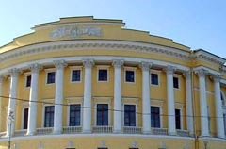
Найти цилиндры

Slide 20
Шляпа - цилиндр

Slide 21
Объём цилиндра:
V = SH
D
Дано:
π = ---
D = 14 см
Н = 20 см
22
7
H
Найти:V

Slide 22
Объём параллелепипеда
призмы и цилиндра:
V = SH

Slide 23
Объём пирамиды
и конуса:
V = ⅓SH

Slide 24
Шар и сфера
т. О – центр шара
и сферы
ОА - радиус
О
А

Slide 25
Шар -
это геометрическое тело,
которое состоит из всех точек пространства,
находящихся на расстоянии,
не большем данного, от данной точки.
Эта точка называется центром шара,
а данное расстояние – радиусом шара.
Граница шара называется
сферой.

Slide 26



Шары или сферы?

Slide 27


Планеты земной группы
Солнце
Меркурий
Венера
Марс
Земля
Шары или сферы?

Slide 28
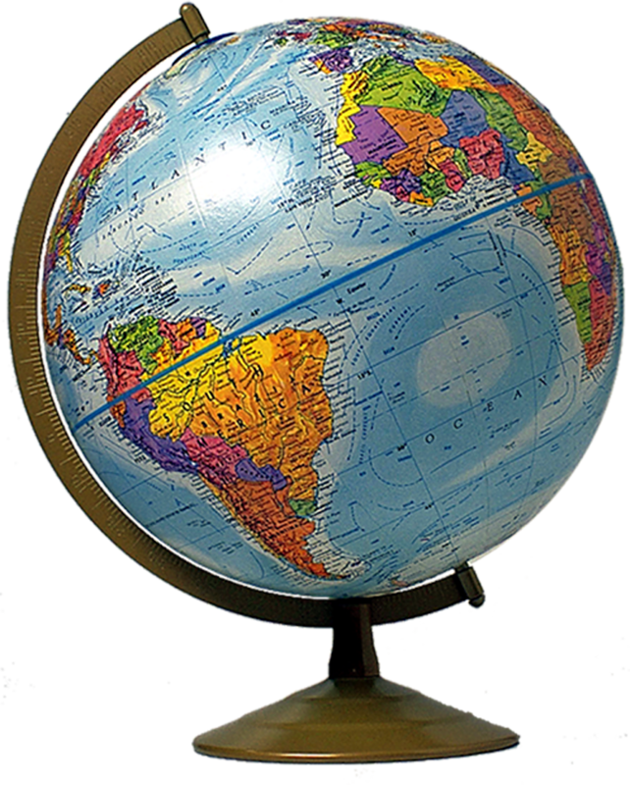

Модель Земли.
Шар или сфера?

Slide 29
Объём шара:
4
3
V = - πR
3

Slide 30
Форму какого геометрического тела имеют предметы:
штакетник,
брус-кругляк,
кирпичи,
солнце,
воздушный шарик,
первое чудо света,
шляпа фокусника,
нос Буратины,
Колобок,
теннисный мяч,
берёзовая чурка,
коробка,
глобус.

Slide 31
Урок окончен!

